Slide 1
Vznik v roce 2007
Poradní orgán Úřadu MČ Praha-Libuš
Pravidelné schůzky jednou za měsíc v prostorách ZŠ Meteorologická
Účast na setkání Pražského parlamentu dětí a mládeže

Slide 2
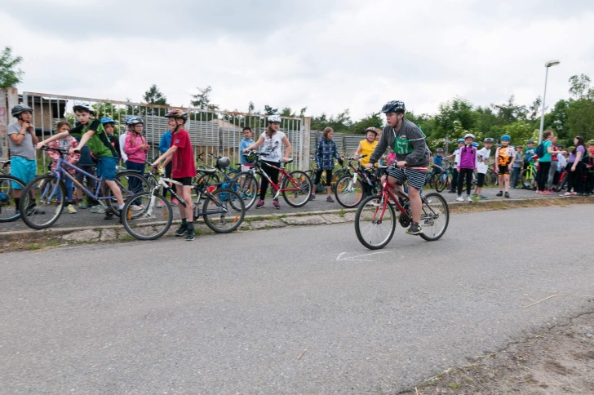
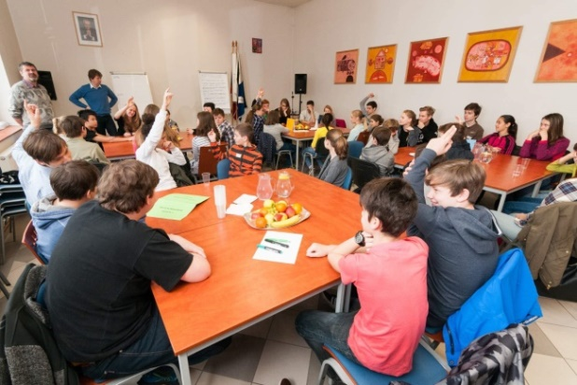
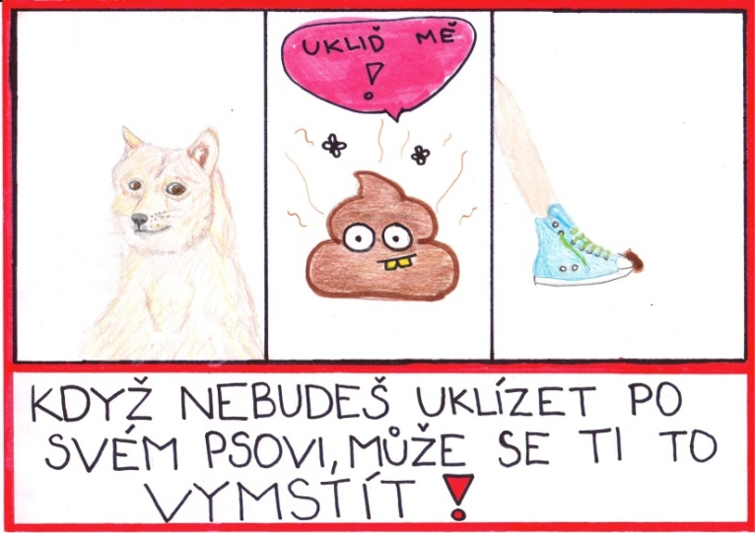
- Dětský karneval
Cyklojízda
Studentské fórum
Anketa Psi kolem nás
Návrhy na cedule
Mikuláš v sokolovně
Asijský masopust
Místní šetření (dětská hřiště)
Spolupráce na akcích MČ
Pocitová mapa

Slide 3
Pocitová mapa
Žákovské zastupitelstvo vytvořilo souhrnnou Pocitovou mapu žáků ZŠ Meteorologická
12 tříd (od 4. do 9. tříd)
Každá třída svojí Pocitovou mapu
6 otázek:
- Kde se cítím dobře?
- Kde je zanedbané prostředí?
- Kde trávíte volný čas?
- Kde sportujete?
- Kde je nebezpečí kriminality?
- Kde hrozí dopravní nebezpečí?

Slide 4
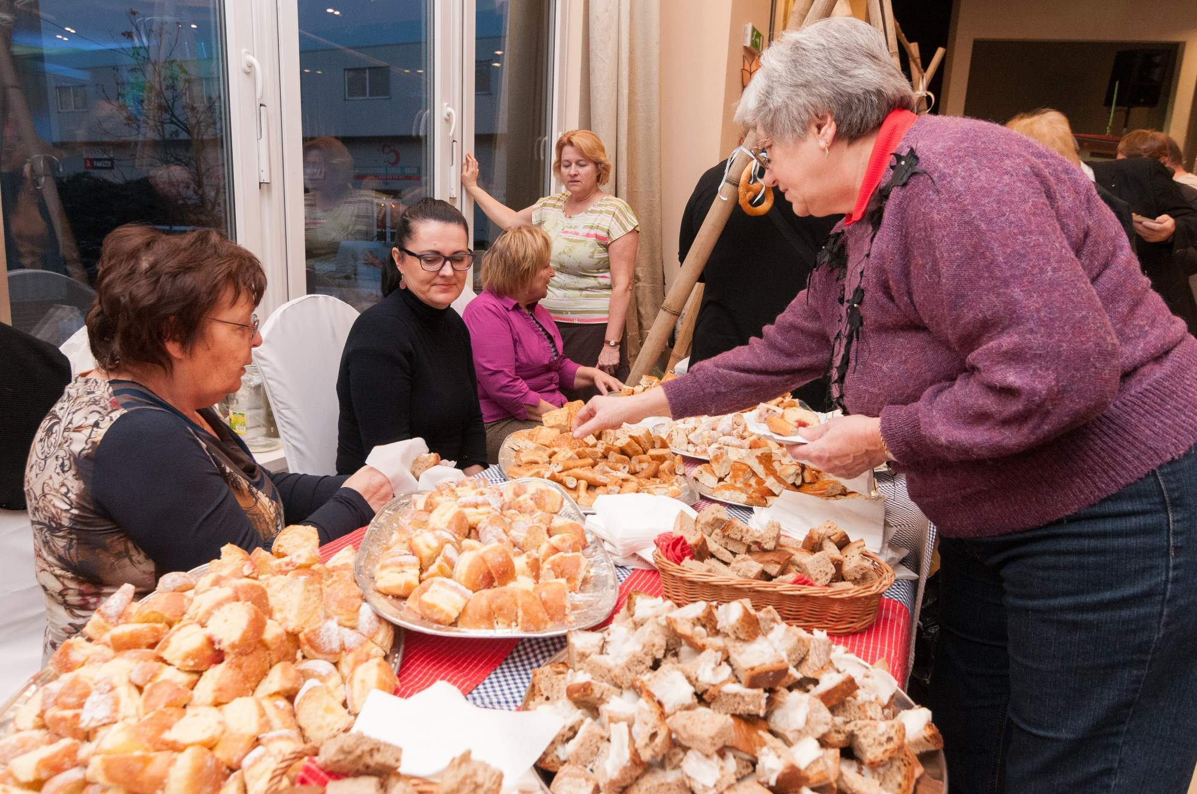
Asijský masopust
Festival v nedaleké sapě, v restauraci Dong Do.
Oslavy čínského lunárního roku a zároveň oslavy staročeského masopustu.
Jsou zde workshopy jak s tradičními čínskými pokrmy, tak i se staročeskými masopustními pokrmy nebo také ukázky kaligrafie
Na pódiu se v průběhu celé akce konají taneční a hudební vystoupení.

Slide 5
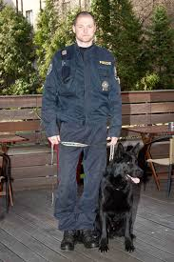
Anketa ,,Psi kolem nás“
V rámci této světové akce jsme minulý rok chodili spolu s městskými policisty a kynology po Libuši a Písnici s připravenými dotazníky a ptali jsme se pejskařů na různé otázky.
Strážníci kontrolovali, zda jsou psi očipovaní a kynolog zjišťoval, zda je pes vycvičený a podobné věci

Slide 6
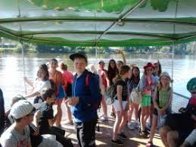
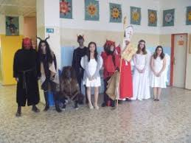
Shrnutí
Myslím si, že Žákovské zastupitelstvo poskytuje svým členům zkušenost, kterou mohou využít v dospělosti.
Učíme se zařizovat různé věci, třeba plánování akcí až po schánění různých sponzorských darů do našich akcí.
Komunikujeme s úřadem, se zastupiteli, s mnohými firmami a organizacemi.
Tato zkušenost je k nezaplacení.

Slide 7
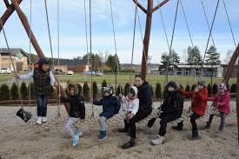
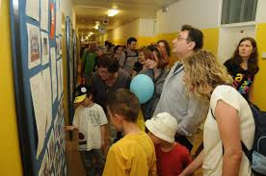
Děkujeme za pozornost.
Prezentaci připravil/a Jan Horčík a Kamila Lišková

